Slide 1

CHÀO MỪNG CÁC CON
ĐẾN VỚI TIẾT HỌC

Slide 2


















Khởi động
Notes:
Bài giảng được thiết kế bởi: Vũ Hồng

Slide 3




To¸n
Bài 24: Luyện tập

Slide 4
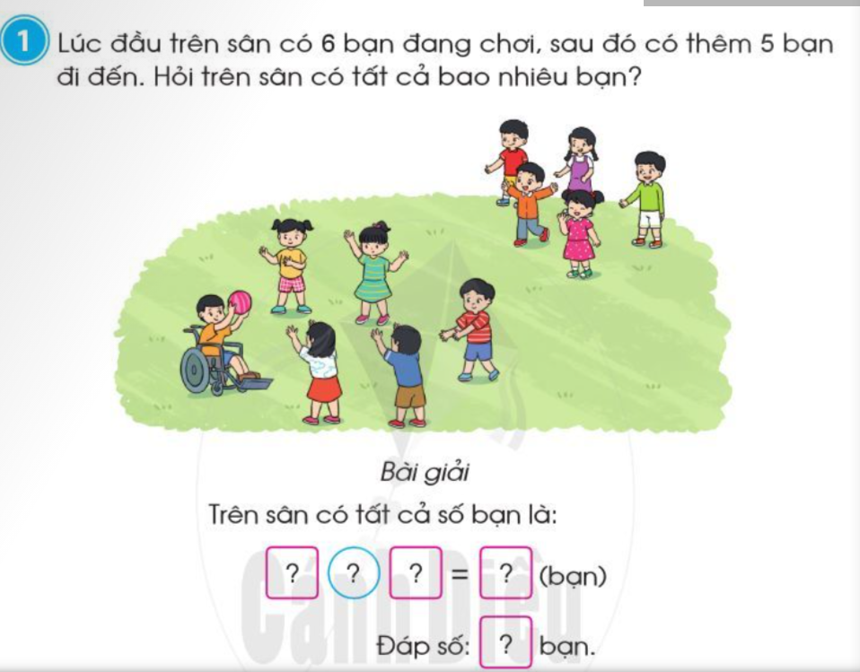
+
5
11
6
11

Slide 5
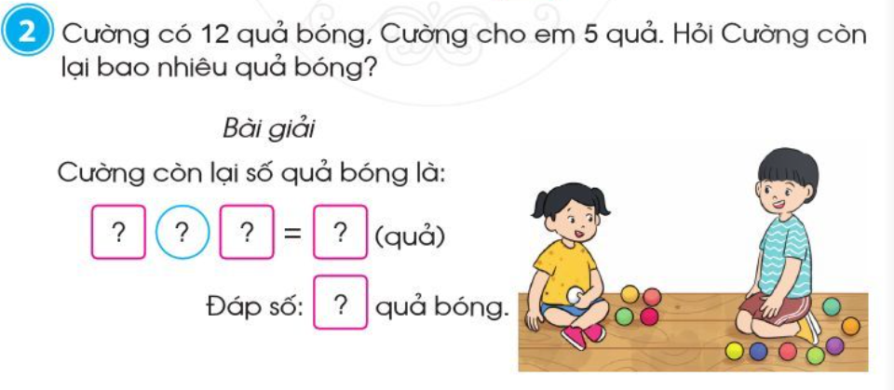
12
-
5
7
7

Slide 6
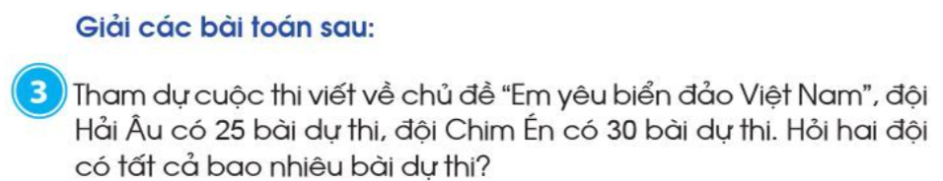
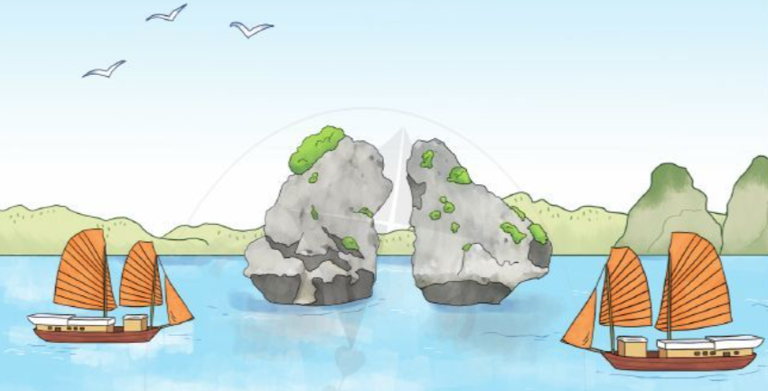
Bài giải
Hai đội có tất cả số bài dự thi là:
25 + 30 = 55 (bài thi)
Đáp số: 55 bài thi

Slide 7
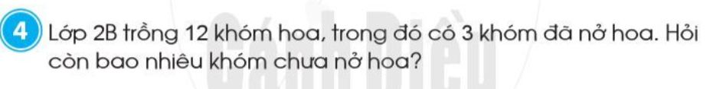
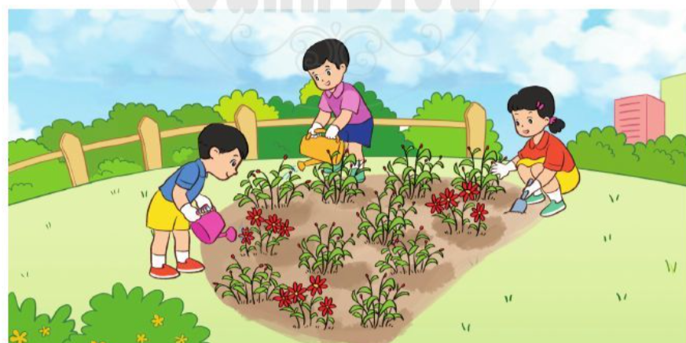
Bài giải
Còn số khóm hoa chưa nở là:
12 - 3 = 9 (khóm hoa)
Đáp số: 9 khóm hoa

Slide 8


HẸN GẶP LẠI

